Slide 1
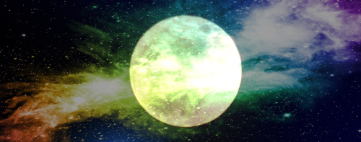
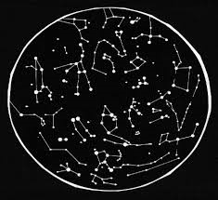
Žvaigždynai

Slide 2
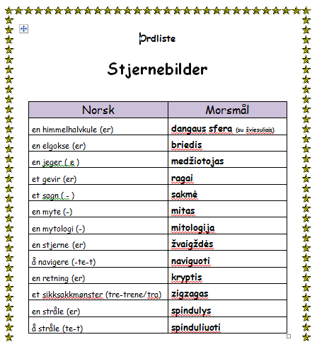

Slide 3
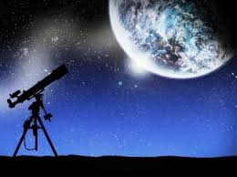

Kas yra žvaigždė?
Žvaigždės – milžiniški įkaitusių dujų kamuoliai.
Žvaigždės yra nepaprastai toli nuo Žemės.
Žvaigždynai
Dar gilioje senovėje žmonės mėgino žvaigždes linijomis sujungti į įsivaizduojanamas figūras – žvaigždynus.
Žvaigždynas – grupė žvaigždžių, tarpusavyje vizualiai susijusių ir sudarančių tam tikrą paveikslą.
Mokslininkai dangaus skliauto žvaigždes skirsto į 88 žvaigždynus.

Slide 4
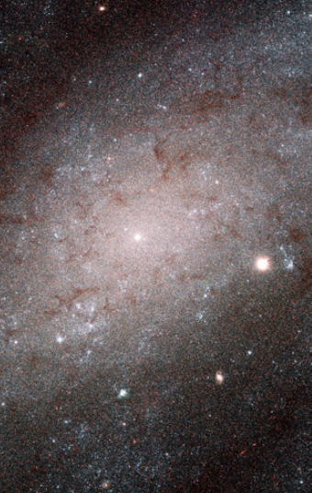
Galaktikos
Žvaigždės yra susibūrusios į milžininškas sankaupas, vadinamas galaktikomis.
Saulė, kartu ir Žemė, skrieja į spiralę panašioje Paukščių tako galaktikoje.
Paukščių taką sudaro apie 300 mlrd. žvaigždžių.

Slide 5
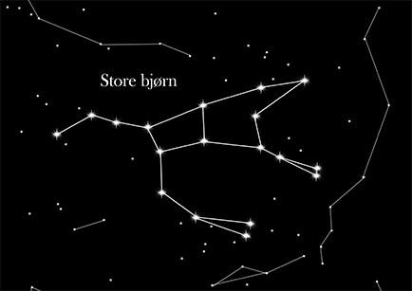
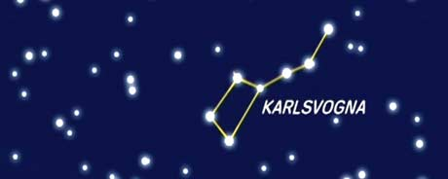
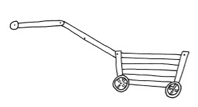

Didieji Grįžulo ratai
Didieji Grįžulo ratai sudaryti iš 7 ryškių žvaigždžių.
Mūsų protėviams šis žvaigždynas tikriausiai priminė vežimą .
Didieji Grįžulo ratai dar vadinami Didžiąja meška, Vežimo arba Samčio vardais
Graikų mitas

Slide 6

Kasiopėja
Kasiopėjos žvaigždyną sudaro 5 ryškios žvaigždės.
Sujungus jas linijomis matome M arba W raidę

Slide 7
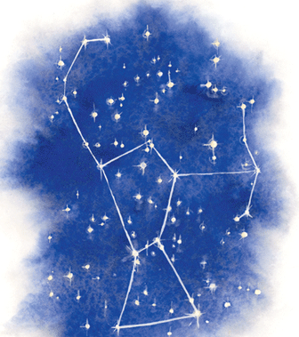
Orionas
Orionas – tai žvaigždynas, kuris įsimenamas dėl trijų eilute išsidėsčiusių žvaigždžių („Oriono juosta“).
Žvaigždynas pavadintas graikų mitologinio medžiotojo Oriono vardu.
Geriausiai matomas žiemą.
Lietuviškas pavadinimas – Septyni Šienpjoviai, rečiau – Kūlėjai, o Oriono juostą lietuviai vadino Trimis Sesutėmis.
Senovėje žmonės tikėjo įvairiausiais dievais.
Gamtos reiškinius paaiškindavo kurdami mitus ir legendas apie juos.

Slide 8
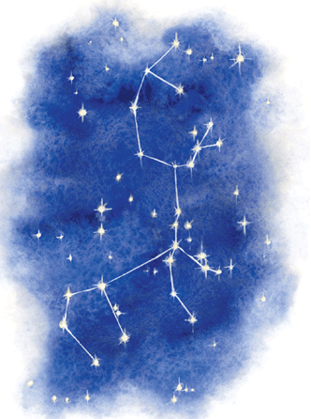
Sarva
Sarva - tai žvaigždynas,kurį samiai dar vadina briedžiu (elniu).
Senovės mitas pasakoja, kad briedis (elnias) kiekvieną naktį keliauja dangumi slėpdamasis nuo akylų medžiotojų ir jo tykančių pavojų.

Slide 9

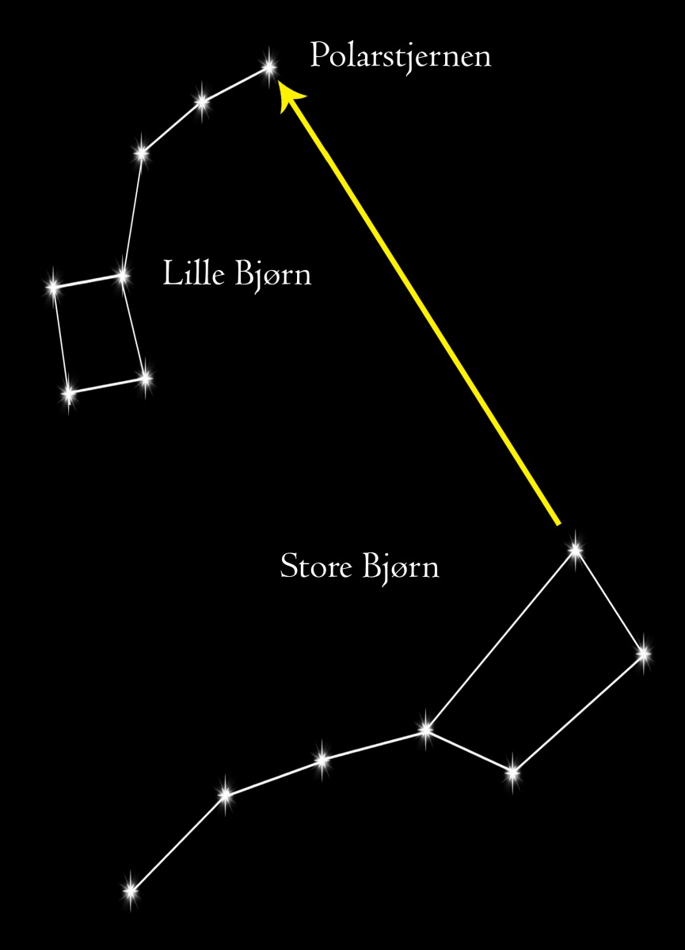
Kelrodė žvaigždė
Jei mintyse sujungsi dvi kraštines Grįžulo ratų žvaigždes ir į viršų pratęsi šį atstumą penkis kartus, rasi Šiaurinę Žvaigždę.
Nuo šios žvaigždės išvedus statmenį į horizontą, galima sužinoti šiaurės kryptį.
Ji yra pati ryškiausia Mažųjų Grįžulo Ratų žvaigždyne.
Iki kompaso išradimo Šiaurinė žvaigždė buvo labai svarbi orientuojantis naktį.
Šiaurinė žvaigždė
Mažieji Grįžulo Ratai
Didieji Grįžulo Ratai

Slide 10
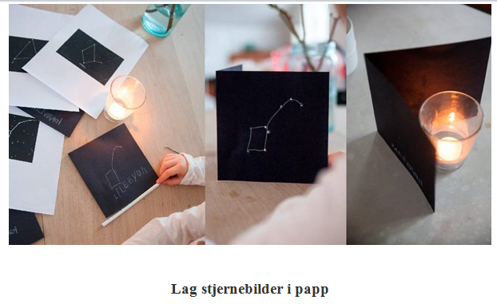
Pasigamink šviečiantį žvaigždyną pats

Slide 11
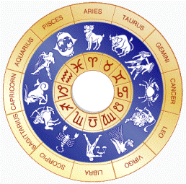
Saulės judėjimas Zodiaku yra tariamasis reiškinys, atspindintis Žemės skriejimą aplink Saulę per metus. Zodiako ženklų pavadinimai yra paimti pagal žvaigždynus, kurie patenka į metinį Saulės kelią
Zodiako ženklai:
Avinas (Aries) kovo 21 d. – balandžio 20 d.
Jautis (Taurus) balandžio 21 d. – gegužės 20 d.
Dvyniai (Gemini) gegužės 22 d. – birželio 21 d.
Vėžys (Cancer) birželio 22 d. – liepos 22 d.
Liūtas (Leo) liepos 23 d. – rugpjūčio 23 d.
Mergelė (Virga) rugpjūčio 24 d. – rugsėjo 23 d.
Svarstyklės (Libra) rugsėjo 24 d. – spalio 23 d.
Skorpionas (Scorpio) spalio 24 d. – lapkričio 22 d.
Šaulys (Sagittarius) lapkričio 23 d. – gruodžio 22 d.
Ožiaragis (Capricorn) gruodžio 23 d. – sausio 20 d.
Vandenis (Aquarius) sausio 21 d. – vasario 19 d.
Žuvys (Pisces) vasario 20 d. – kovo 20 d.
Šie žvaigždynai vadinami Zodiako ženklais:
Koks tavo Zodiako ženklas?

